Slide 1
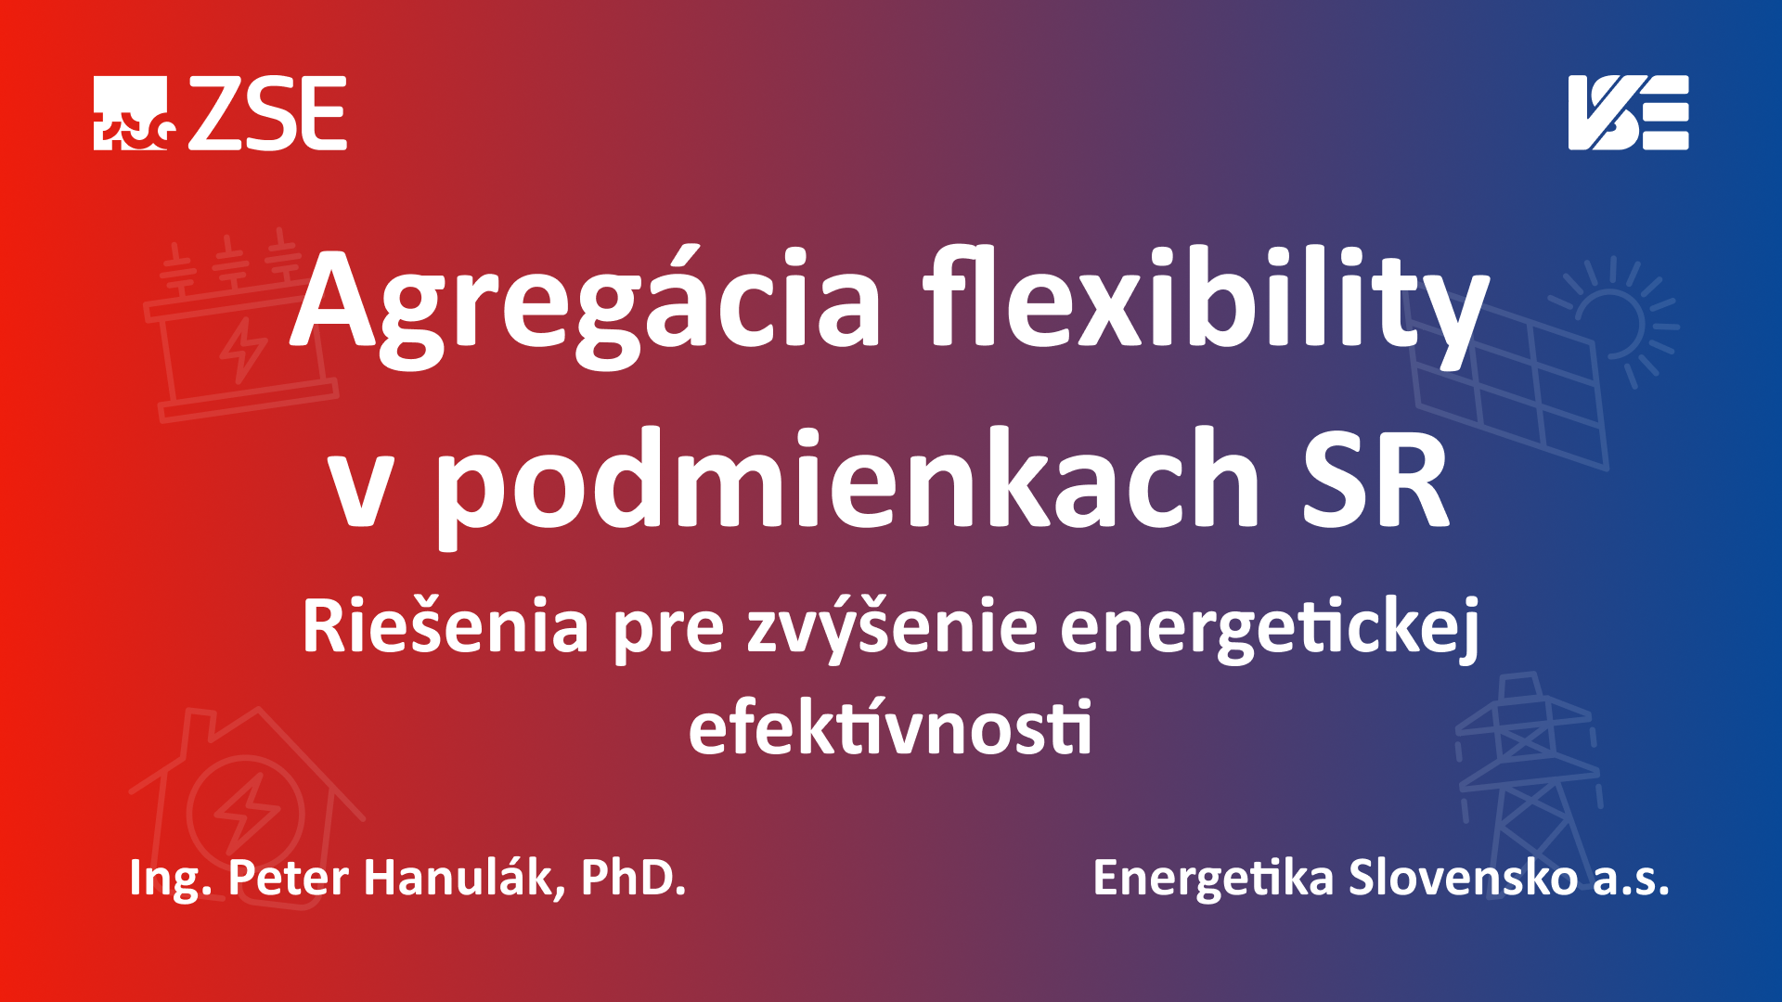
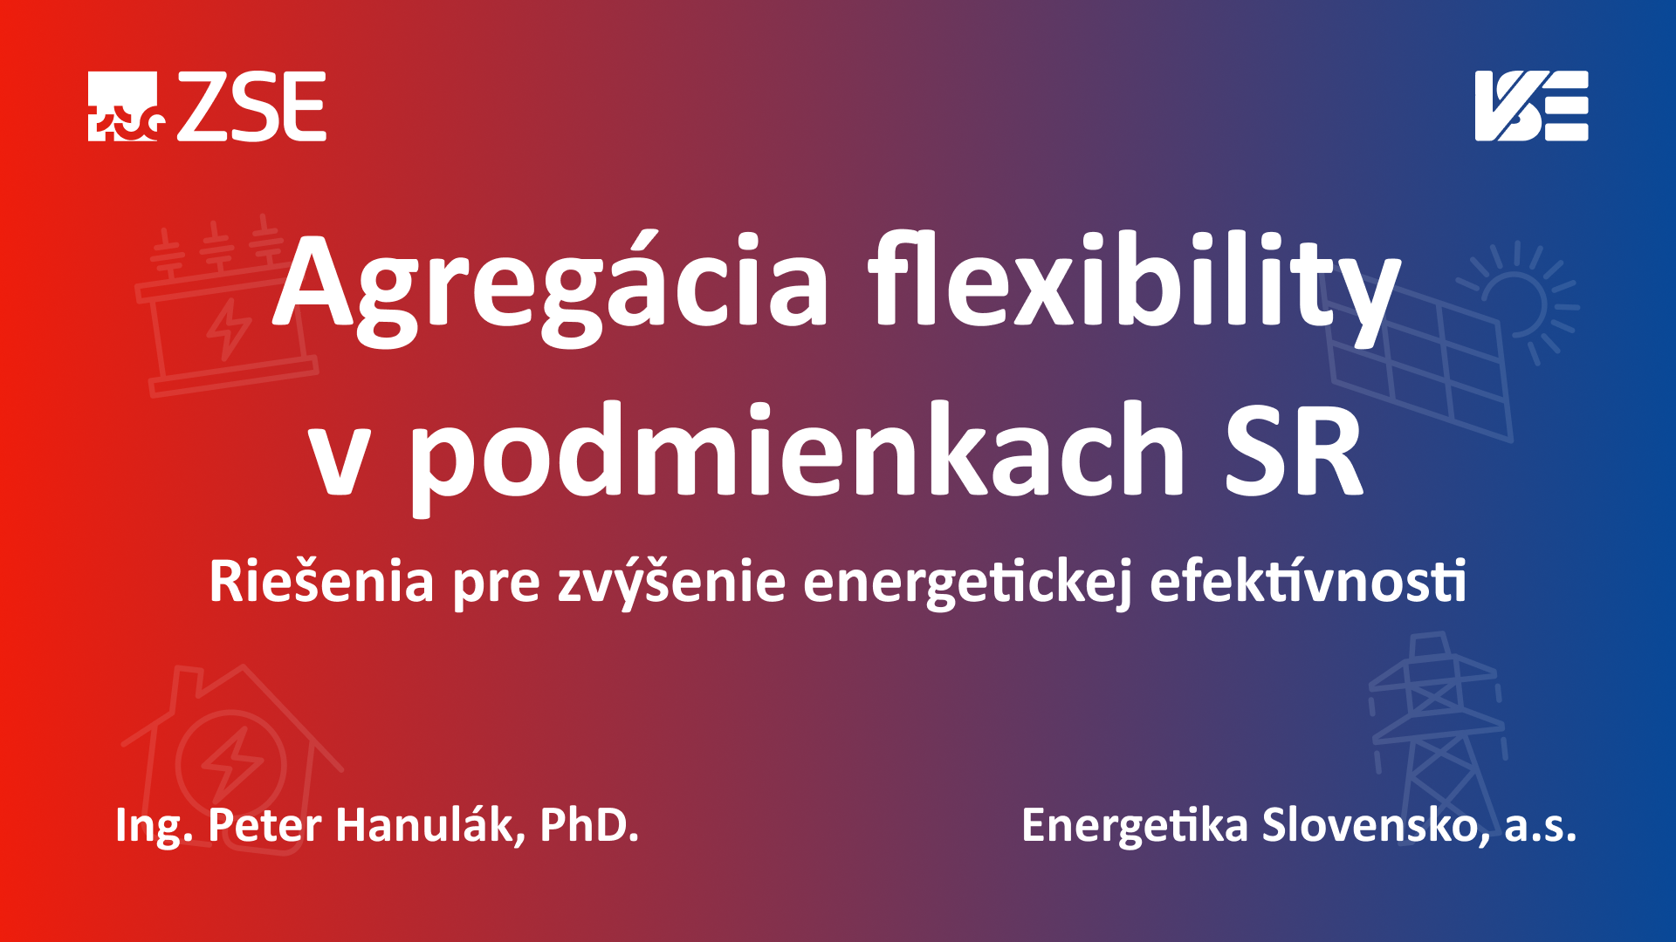
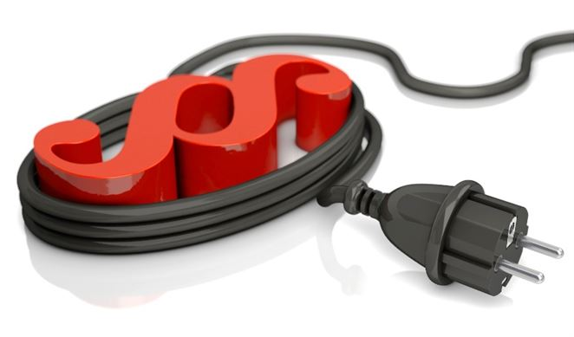
Agregácia flexibility v podmienkach SR
Riešenia pre zvýšenie energetickej efektívnosti
Energetický seminár 2025
Ing. Peter Hanulák, PhD., Energetika Slovensko a.s.

Slide 2

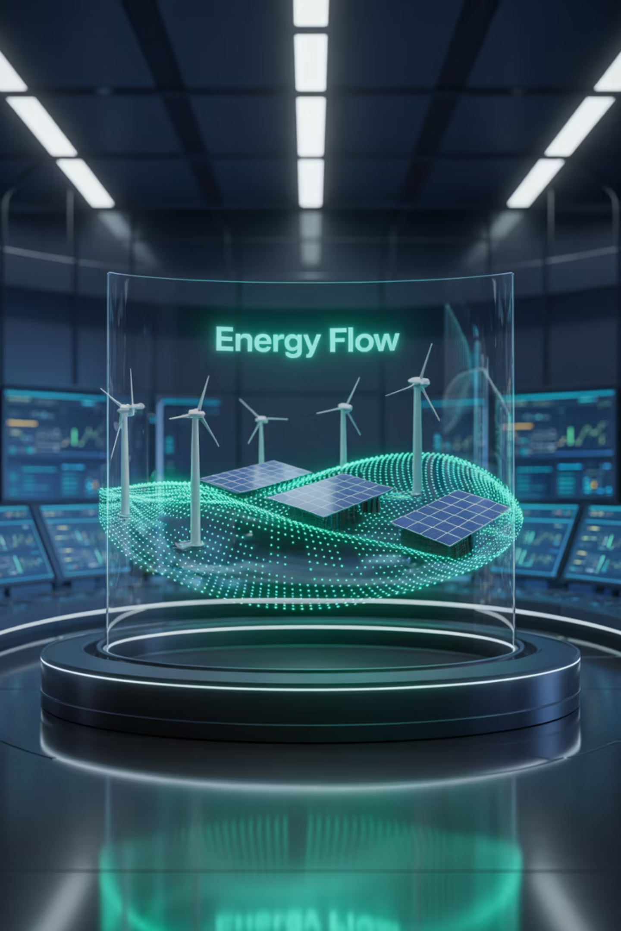



Transformácia energetiky prebieha pred našimi očami
Lineárny model minulosti
Jednosmerný tok energie z veľkých elektrární k spotrebiteľom. Pasívny dopyt bez možnosti riadenia. Centralizovaná výroba s minimálnou flexibilitou.
Smart grid súčasnosti
Obojsmerná komunikácia medzi všetkými účastníkmi trhu. Inteligentné riadenie a optimalizácia tokov energie v reálnom čase.
Budúcnosť energetiky
Decentralizovaná výroba z obnoviteľných zdrojov. Aktívni spotrebitelia ako prosumenti. Flexibilný dopyt ako kľúčový nástroj stability siete.

Slide 3
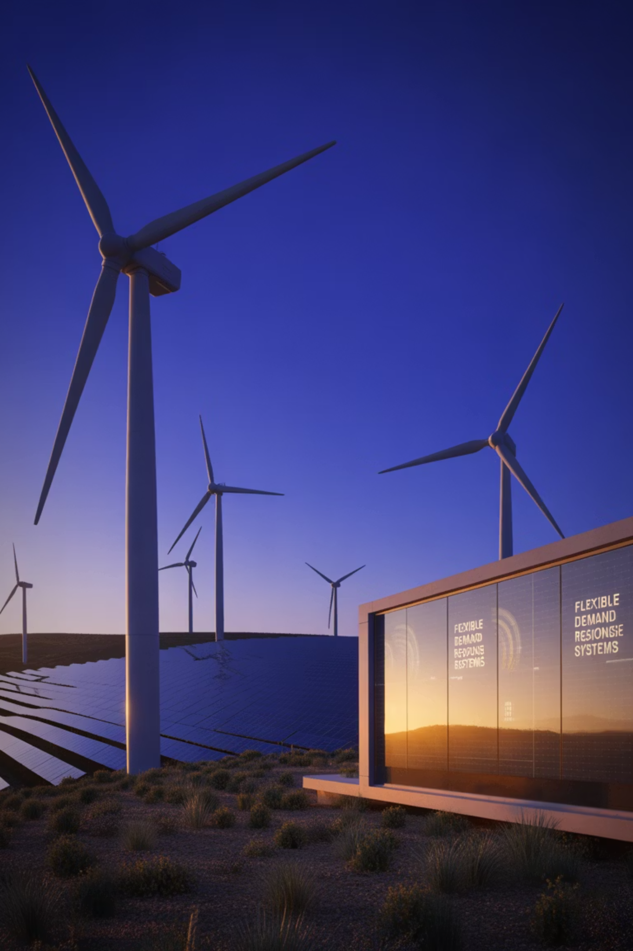
Rast obnoviteľných zdrojov vyžaduje novú flexibilitu
Výzvy decentralizácie
Príležitosti pre flexibilitu
Exponenciálny nárast fotovoltických elektrární a veterných parkov mení charakter elektrizačnej sústavy. Variabilná výroba z OZE vytvára potrebu nových nástrojov na vyvažovanie ponuky a dopytu.
Aktívny dopyt sa stává kľúčovým hráčom na trhu elektriny. Flexibilné zariadenia môžu reagovať na signály z trhu a prispieť k stabilite sústavy.
Nepredvídateľnosť výroby z OZE
Potreba rýchleho vyvažovania
Decentralizácia rozhodovacích procesov
Regulačné služby pre prevádzkovateľa sústavy
Nové technológie a business modely
Optimalizácia nákladov na energiu
Nové zdroje príjmov

Slide 4
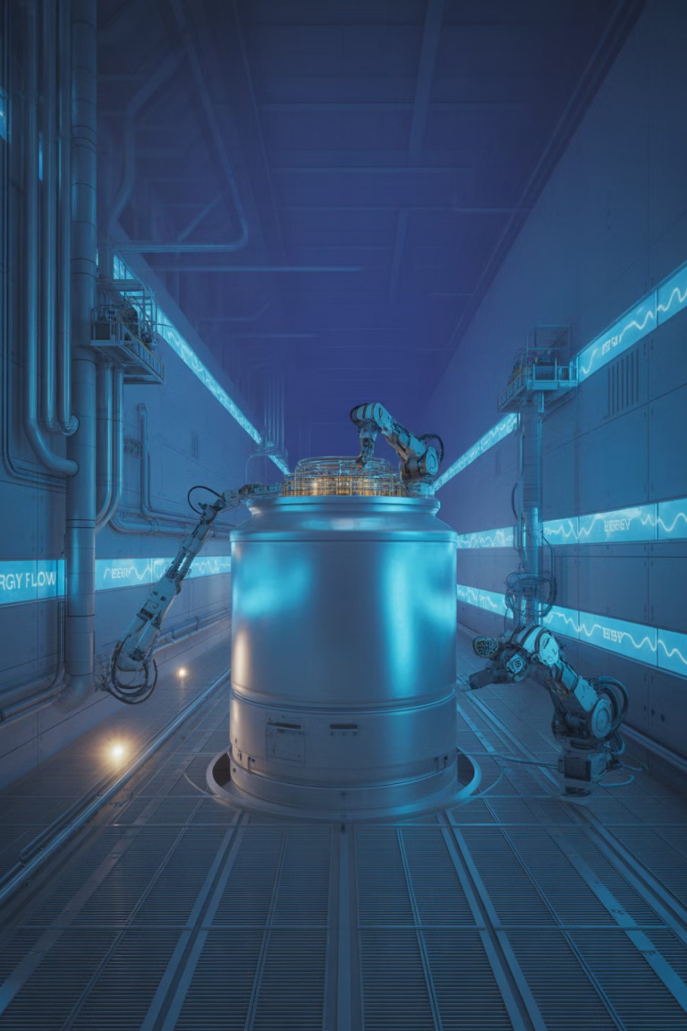



Čo je flexibilita v energetike?
Zníženie odberu
Zvýšenie odberu
Dočasné obmedzenie spotreby elektriny v reakcii na signál z trhu alebo prevádzkovateľa sústavy. Typické pre energeticky náročné priemyselné prevádzky.
Zvýšenie spotreby elektriny v čase prebytku výroby alebo nízkych cien. Využíva sa pre nabíjanie batérií alebo spustenie flexibilných technológií.
Zmena dodávky
Rýchle zvýšenie alebo zníženie výroby elektriny podľa potrieb sústavy. Aplikuje sa u záložných zdrojov, BESS alebo regulovateľných OZE.

Slide 5

Agregátor flexibility - nový hráč na trhu
Legislatívne ukotvenie
Typy agregátorov
Od 1. októbra 2022 je agregátor flexibility oficiálne uznaný v slovenskej legislatíve. Zohráva kľúčovú úlohu pri koordinácii malých a rozptýlených flexibilných zdrojov.
Integrovaný agregátor - súčasť vertikálne integrovanej energetickej spoločnosti
Nezávislý agregátor - samostatná spoločnosť špecializujúca sa na agregáciu flexibility
Hlavné funkcie agregátora:
Zber a koordinácia flexibility
Každý typ má svoje výhody a špecifiká v prístupe k poskytovateľom flexibility a trhom.
Obchodovanie na trhoch
Technické riadenie portfólia
Zúčtovanie a vysporiadanie

Slide 6

Legislatívne prostredie na Slovensku
Európske smernice
1
Smernica 2019/944 o vnútornom trhu s elektrinou ustanovila základný právny rámec pre agregáciu flexibility v EÚ. Definuje práva a povinnosti agregátorov.
2
Zákon č. 251/2012 Z.z.
Energetický zákon v znení neskorších predpisov transponuje európsku legislatívu do slovenského práva. Definuje agregátora ako účastníka trhu s elektrinou.
Zákon č. 309/2009 Z.z.
3
Zákon o podpore obnoviteľných zdrojov energie upravuje podmienky prevádzky OZE, ktoré môžu poskytovať flexibilitu.
4
Vyhláška č. 207/2023
Najnovšia vyhláška ÚRSO konkretizuje technické a obchodné podmienky pre poskytovanie podporných služeb vrátane agregácie.
Kľúčové zmluvné vzťahy: Zmluva o agregácii, zmluva o poskytovaní flexibility, zmluva o zúčtovaní
odchýlky, zmluva o pripojení

Slide 7






Služby flexibility - kompletný prehľad trhov
Kategória B - Systémové služby
Regulácia napätia
Štart z tmy (black start)
Kategória A - Podporné služby
Systémová odchýlka
Podpora stability sústavy
FCR - primárne riadenie frekvencie
aFRR - automatické sekundárne riadenie
Špecializované služby pre kritické situácie v sústave.
mFRR - manuálne sekundárne riadenie
Kategória C - Trhy s elektrinou
Denný trh (day-ahead)
Najlukratívnejšie služby s garantovanými platbami za dostupnosť.
Vnútrodenný trh (intraday)
Cenová arbitráž
Bilančné služby
Optimalizácia nákladov využitím cenových signálov.

Slide 8
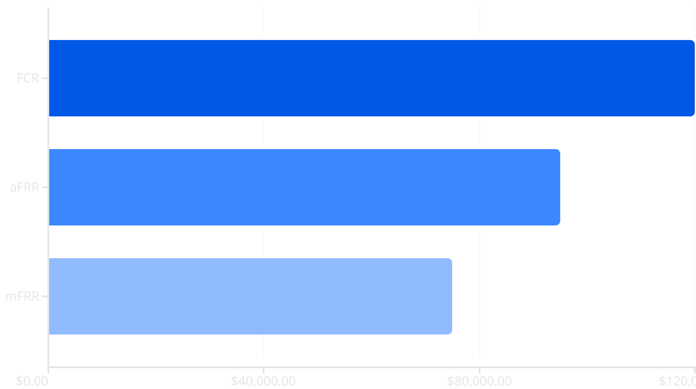
Podporné služby - príjmy za dostupnosť a aktiváciu
Platby za dostupnosť
Platby za aktiváciu
Garantované príjmy za rezerváciu kapacity bez ohľadu na skutočnú aktiváciu. Stabilný zdroj príjmov pre poskytovateľov flexibility.
Dodatočné príjmy pri skutočnom využití flexibility. Závisia od trhových podmienok a frekvencie aktivácie služieb.

Slide 9
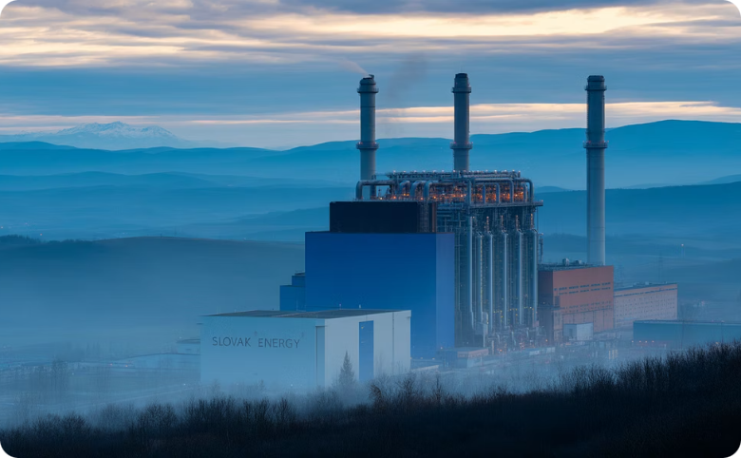

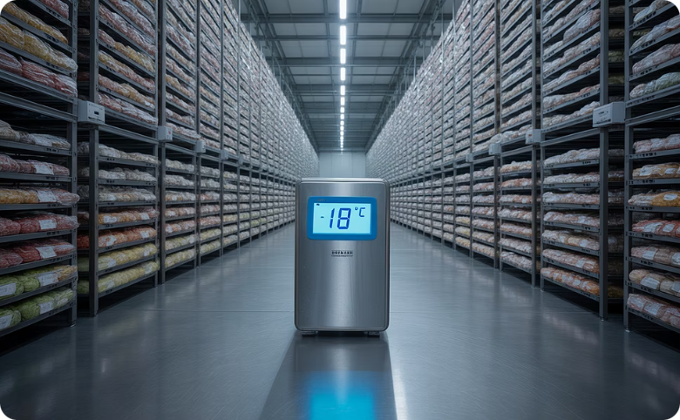
Úspešné príklady z praxe
Tepláreň - kombinovaný model
Hutníctvo - OFZ prípad
Mraziarne - teplotná flexibilita
Kombinácia kogeneračnej jednotky, tepelných čerpadiel a BESS umožňuje poskytovať komplex služieb. Flexibilná výroba tepla a elektriny s možnosťou skladovania energie.
Oceliarské závody disponují obrovským regulačným potenciálom vďaka elektrickým oblúkovým peciam a ďalším energeticky náročným zariadeniam.
Chladiace a mraziace zariadenia môžu dočasne upravovať teplotu bez vplyvu na kvalitu skladovaných produktov. Ideálne pre krátkodobú flexibilitu.
Škálovateľnosť ±2°C
KVET jednotky 5-20 MW
90 MW regulačný potenciál
Rýchla odozva do 15 minút
Tepelné čerpadlá s P2H technológiou
Flexibilná výroba podľa cien energie
Vysoká spoľahlivosť systému
Optimalizácia výrobných procesov
Batériové úložisko 10 MWh

Slide 10

Ďalšie perspektívne sektory pre flexibilitu
Cementárne a chemický priemysel
Energeticky náročné výrobné procesy s možnosťou časového posunutia. Veľké elektrické motory a pece poskytujú významný regulačný potenciál pre podporné služby.
Nemocnice a zdravotnícke zariadenia
Záložné dieselgenerátory a UPS systémy môžu poskytovať krátkodobé služby. Možnosť optimalizácie chladiacich a vetracích systémov bez vplyvu na pacientov.
Zimné štadióny a športové centrá
Chladiace systémy hokejových štadiónov umožňujú flexibilnú reguláciu výkonu. Možnosť akumulácie chladu v čase nízkych cien elektriny.
IT dátové centrá
UPS systémy a záložné zdroje poskytujú kvalitné služby pre stabilitu sústavy. Možnosť riadenia chladiacich systémov a optimalizácia výpočtových procesov.

Slide 11





Technológie optimálne pre poskytovanie flexibility
Batériové úložiská (BESS)
Plynové a paroplynové elektrárne
Fotovoltické elektrárne s riadením
Najuniverzálnejšia technológia s možnosťou poskytovania všetkých typov služieb. Rýchla odozva, vysoká presnosť regulácie a dlhá životnosť.
Flexibilné fosílne zdroje s rýchlou rampou výkonu. Ideálne pre mFRR služby a pokrývanie špičkového dopytu.
Možnosť throttlingu výkonu pre poskytovanie regulácie nadol. V kombinácii s BESS vytvárajú komplexné riešenie flexibility.
Priemyselné čerpadlá a motory
Elektrolyzéry a P2X technológie
Veľké elektrické pohony s možnosťou riadenia otáčok. Vhodné pre dlhodobé služby flexibility s minimálnymi technickými úpravami.
Nové technológie pre konverziu elektriny na vodík alebo iné produkty. Vysoká flexibilita a možnosť absorbovania prebytkov OZE.

Slide 12

Ekonomika flexibility - atraktívne výnosy
70K
Výhody profit-sharing modelu
Nulové počiatočné investície - agregátor zabezpečí potrebné technológie
Minimálny ročný príjem
Garantované výnosy - minimálne riziko pre poskytovateľa flexibility
EUR na 1 MW regulačného výkonu pri konzervatívnom odhade
Profesionálne riadenie - optimalizácia všetkých dostupných trhov
Transparentné zúčtovanie - pravidelné reporty o výnosoch
200K
Maximalizácia využitia existujúcich zariadení bez potreby ďalších investícií
Maximálny potenciál
EUR na 1 MW pri optimálnom využití všetkých trhov
75%
Podiel partnera
zo zisku v typickom profit-sharing modeli

Slide 13


Medzinárodná integrácia - MARI a PICASSO platformy
Platforma MARI
Platforma PICASSO
Automatically activated Frequency Restoration Reserve - medzinárodná platforma pre automatické sekundárne riadenie frekvencie. Umožňuje cezhraničný obchod s regulačnou elektrinou.
Manually activated Frequency Restoration Reserve - európska platforma pre manuálne sekundárne riadenie frekvencie. Zvyšuje likviditu trhu a konkurencieschopnosť.
Výhody medzinárodnej integrácie
Väčší trh = vyššia likvidita
Lepšie ceny za služby flexibility
Zníženie rizika koncentrácie
Prístup k najlepším európskym cenám

Slide 14

Výhody a riziká agregácie flexibility
Výhody pre poskytovateľov
Riziká a výzvy
Investične nenáročný model
Certifikačné požiadavky
Minimálne CAPEX náklady, využitie existujúcej infraštruktúry
Splnenie technických noriem pre podporné služby
Atraktívna návratnosť
Technické obmedzenia
ROI 15-25% ročne pri správne nastavenom portfóliu služieb
Nie všetky zariadenia sú vhodné pre všetky typy služieb
Jednoduchší prístup na trhy
Požiadavky na riadenie
Bez potreby komplexnej certifikácie a obchodných licencií
Potreba diaľkového riadenia a monitorovania zariadení
Profesionálne riadenie
Regulačné zmeny
Expertíza agregátora v optimalizácii trhových príležitostí
Evolúcia pravidiel a požiadaviek na trhu s flexibilitou

Slide 15

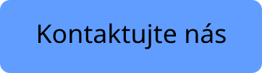
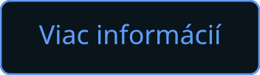
Partnertvo s E.SK - váš spoľahlivý agregátor
Stabilná spoločnosť
Praktické skúsenosti
Komplexné riešenia
Dlhodobá prítomnosť na trhu, silné finančné zázemie a etablované postavenie medzi energetickými spoločnosťami na Slovensku.
Overené skúsenosti s flexibilitou v teplárenskom sektore, priemysle a s BESS projektmi. Portfólio už poskytuje služby na regulačných trhoch.
Od technickej analýzy potenciálu až po obchodovanie na všetkých relevantných trhoch. Profit-sharing model s transparentným zúčtovaním.
Máte nevyužitý flexibilný potenciál?
Zhodnoťte ho s nami
Agregácia flexibility je kľúčom k energetickej efektívnosti a dodatočnému príjmu. Kontaktujte nás pre bezplatnú analýzu vášho potenciálu a návrh optimálneho riešenia.

Slide 16
